Slide 1
SOB 스토리 보드
SOB
(신승균, 전소연)
2021.09.03

Slide 2
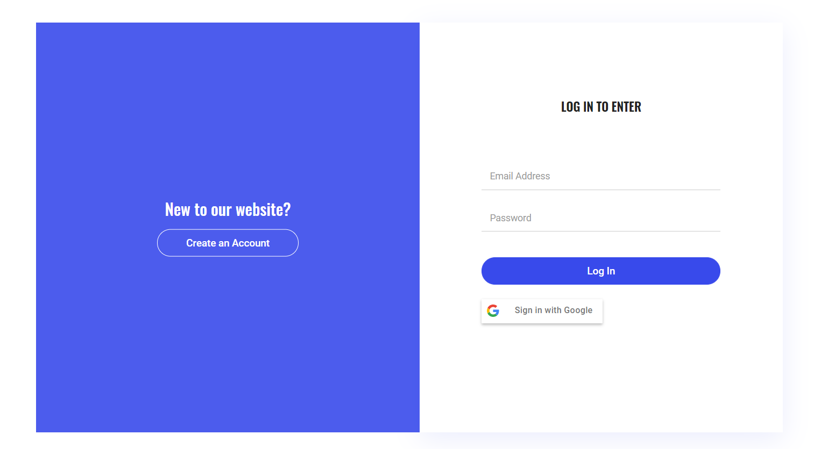
화면ID |  | 화면명 | 로그인(메인 페이지)
화면유형 |  | 메뉴경로 | 로그인(메인 페이지)
화면개요 | 홈페이지 최초 접속이 출력되는 로그인 화면
[주요기능]
로그인
[화면사용자권한]
모두(비회원, 일반회원)
[설명]
일반 로그인 성공 시 편지 보관함으로 이동
구글 로그인 성공 시 편지 보관함으로 이동
일반 회원가입으로 이동
3
1
2

Slide 3
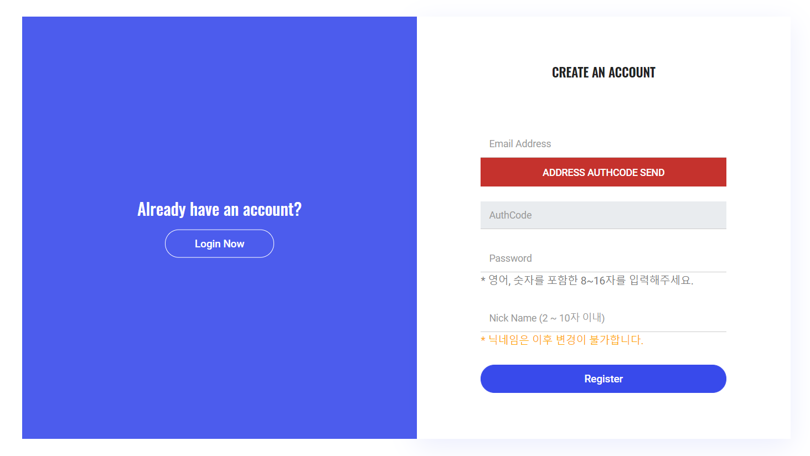
화면ID |  | 화면명 | 일반 회원가입
화면유형 |  | 메뉴경로 | 로그인(메인 페이지) > 일반 회원가입
화면개요 | 일반 이메일 회원가입 화면
[주요기능]
일반 회원가입
[화면사용자권한]
모두(비회원, 일반회원)
[설명]
이메일 형식 및 중복확인 후, 인증코드 전송
인증코드 확인 후 이메일 입력칸 및 인증코드 입력칸 비활성화
모든 형식 입력 확인하고 회원 등록 후, 로그인으로 이동
로그인으로 이동
1
2
4
3

Slide 4
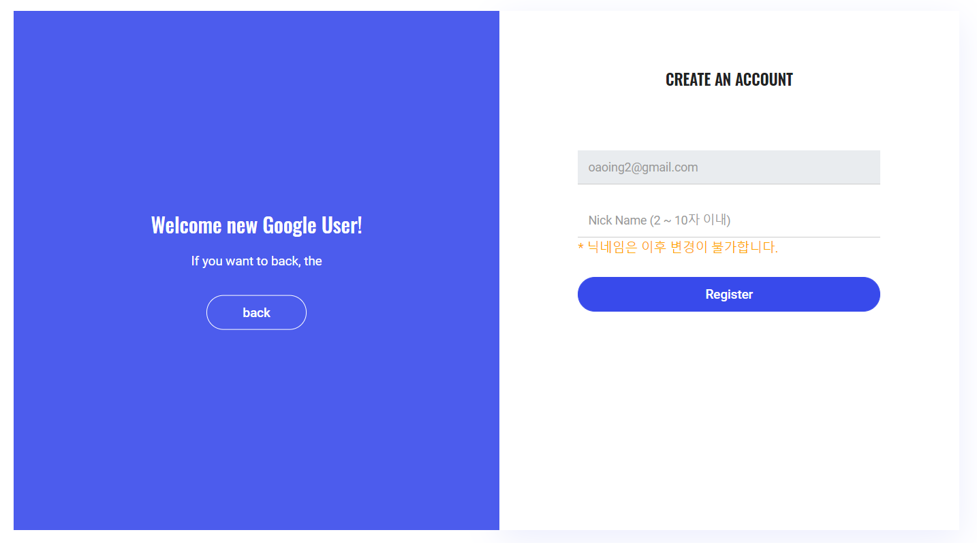
화면ID |  | 화면명 | 구글 회원가입
화면유형 |  | 메뉴경로 | 로그인(메인 페이지) > 구글 회원가입
화면개요 | 구글 로그인 회원가입 화면
[주요기능]
구글 회원가입
[화면사용자권한]
모두(비회원, 일반회원)
[설명]
닉네임 입력 확인하고 회원등록 후, 로그인으로 이동
로그인으로 이동
구글 이메일
2
1

Slide 5
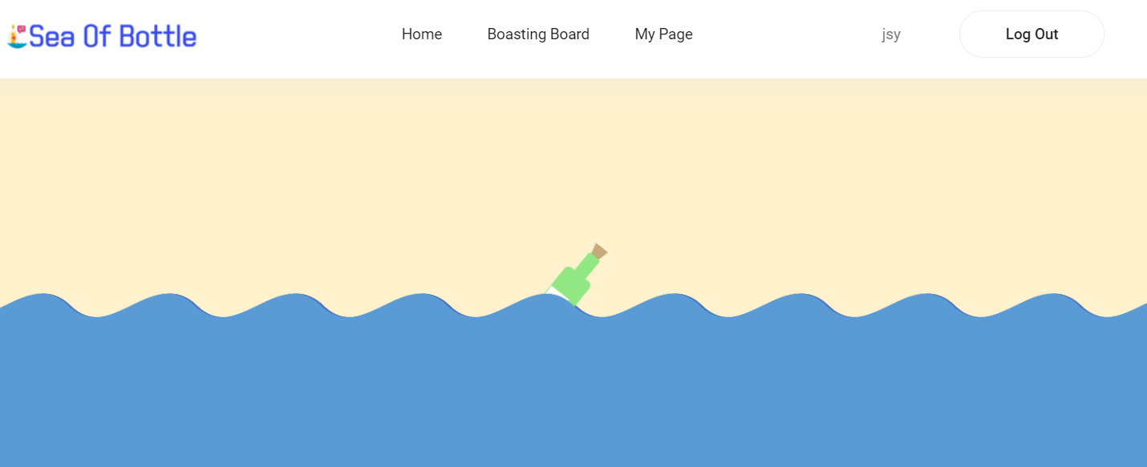
화면ID |  | 화면명 | 헤더
화면유형 |  | 메뉴경로 | 로그인(메인 페이지) > 헤더
화면개요 | 로그인 완료 후 페이지 상단에 고정으로 사용되는 헤더
[주요기능]
상단바에 메뉴 표시, 사용자 표시, 로그아웃
[화면사용자권한]
일반회원
[설명]
로고 클릭 후, 편지 보관함으로 이동
메뉴 클릭 후, 편지 보관함으로 이동
메뉴 클릭 후, 자랑 게시판으로 이동
메뉴 클릭 후, 마이페이지로 이동
사용자 닉네임 출력
로그아웃 후, 로그인으로 이동
1
2
3
4
5
6
닉네임

Slide 6
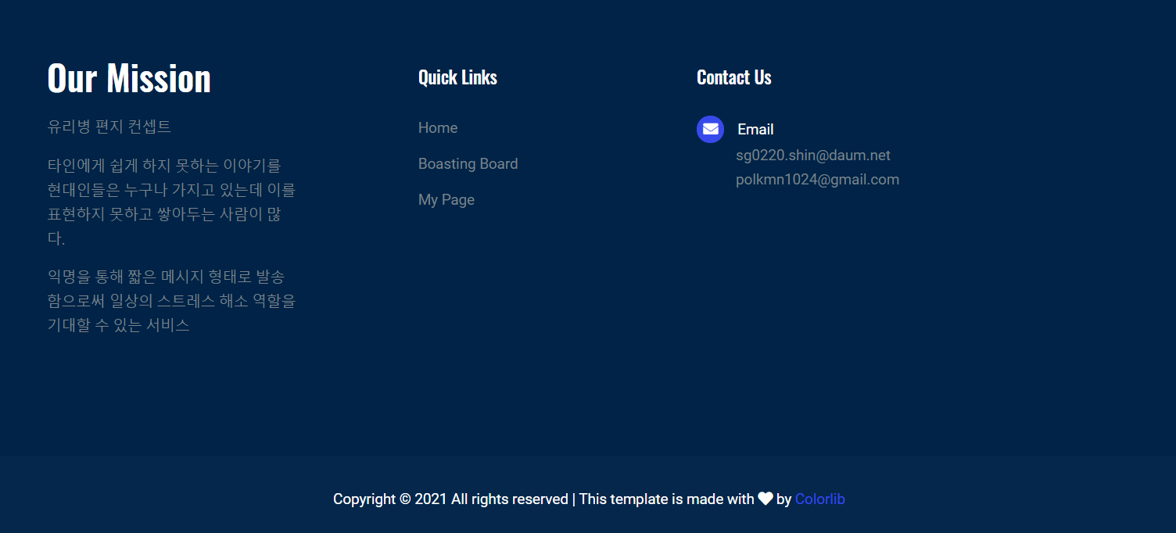
화면ID |  | 화면명 | 풋터
화면유형 |  | 메뉴경로 | 로그인(메인 페이지) > 풋터
화면개요 | 로그인 완료 후 페이지 하단에 고정으로 사용되는 풋터
[주요기능]
퀵 링크 및 연락가능 이메일 표시
[화면사용자권한]
일반회원
[설명]
각 메뉴로 이동 가능
웹 템플릿 라이센스
1
1

Slide 7
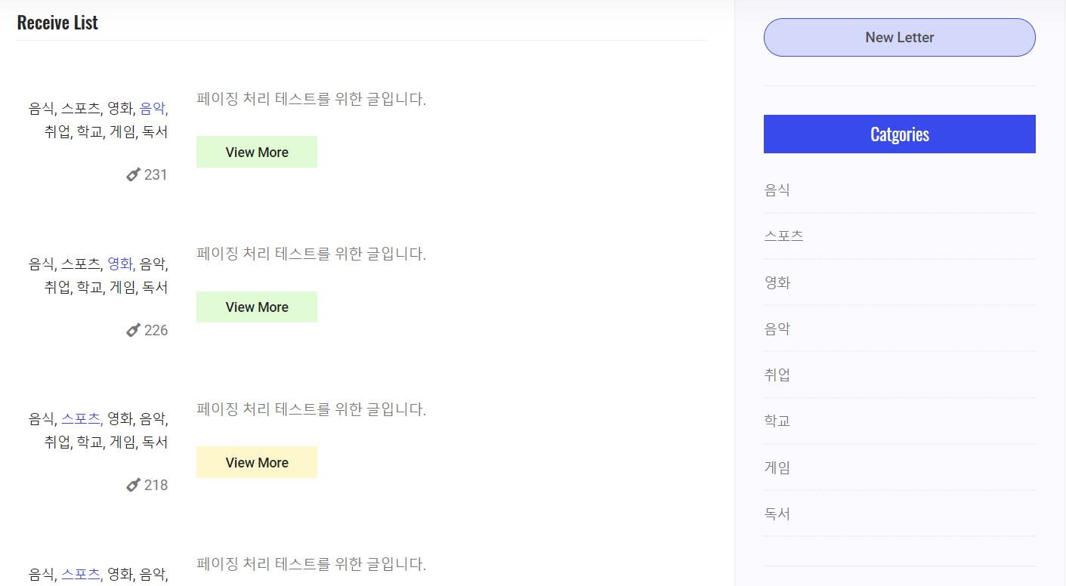


화면ID |  | 화면명 | 편지 보관함
화면유형 |  | 메뉴경로 | 로그인(메인 페이지) > 편지 보관함
화면개요 | 로그인 완료 후 첫 페이지, 받은 편지목록 확인과 새 편지를 작성할 수 있음.
5
2
[주요기능]
받은 편지목록 확인 및 새 편지 작성
[화면사용자권한]
일반회원
[설명]
편지글 상세 보기로 이동
새 편지 작성 페이지로 이동
카테고리 별로 편지 조회
깃허브로 이동
편지목록 출력
1
3
4

Slide 8
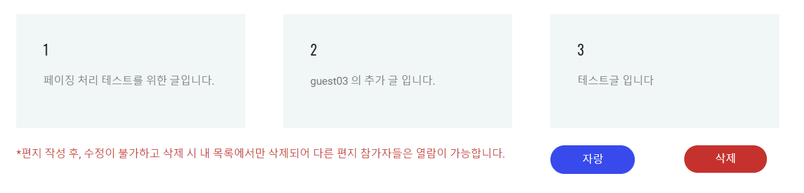
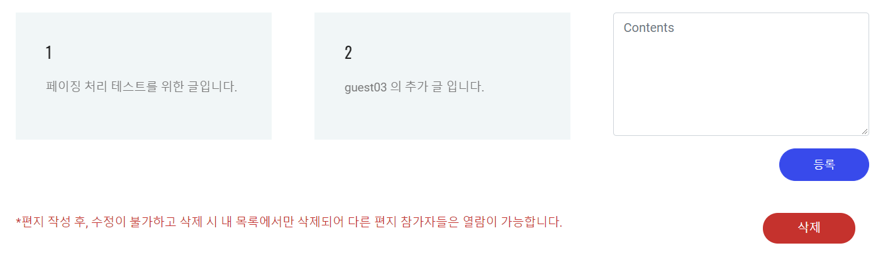
화면ID |  | 화면명 | 편지글 상세보기
화면유형 |  | 메뉴경로 | 로그인(메인 페이지) > 편지 보관함 > 편지글 상세보기
화면개요 | 편지의 상세내용을 보여주는 페이지
1
[주요기능]
받은 편지 상세확인, 삭제, 자랑
[화면사용자권한]
일반회원
[설명]
편지글 3개가 채워진 화면
편지글이 2개 이하인 화면
자랑 게시판에 편지글 3개가 채워진 편지 게시
내 목록에서 삭제
편지글이 2개 이하인 편지에 편지글 추가 등록
3
4
2
5

Slide 9
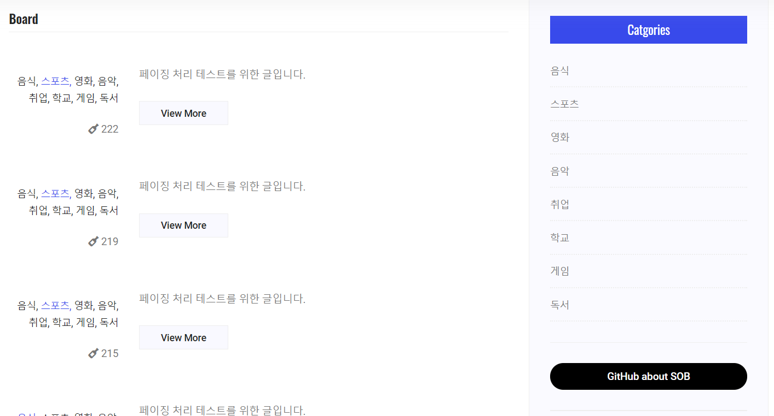
화면ID |  | 화면명 | 자랑 게시판
화면유형 |  | 메뉴경로 | 로그인(메인 페이지) > 자랑 게시판
화면개요 | 자랑글 전체목록을 보여주는 페이지
3
[주요기능]
자랑글 전체 조회
[화면사용자권한]
일반회원
[설명]
자랑글 목록 출력
자랑글 상세 보기로 이동
카테고리 별로 자랑글 조회
깃허브로 이동
1
2
4

Slide 10
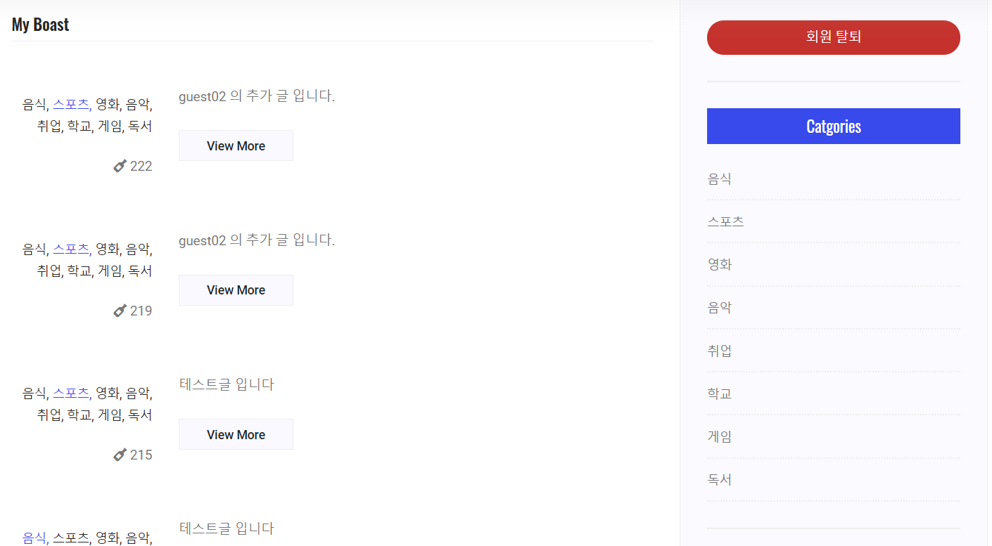
화면ID |  | 화면명 | 마이 페이지
화면유형 |  | 메뉴경로 | 로그인(메인 페이지) > 마이 페이지
화면개요 | 내가 자랑한 글, 댓글을 조회하는 페이지
3
1
[주요기능]
내가 등록한 자랑글 및 댓글 확인, 댓글 삭제, 회원 탈퇴
[화면사용자권한]
일반회원
[설명]
내가 등록한 자랑글 목록 출력
자랑글 상세보기로 이동
회원 탈퇴
카테고리 별로 편지 및 댓글 조회
깃허브로 이동
4
2
5

Slide 11
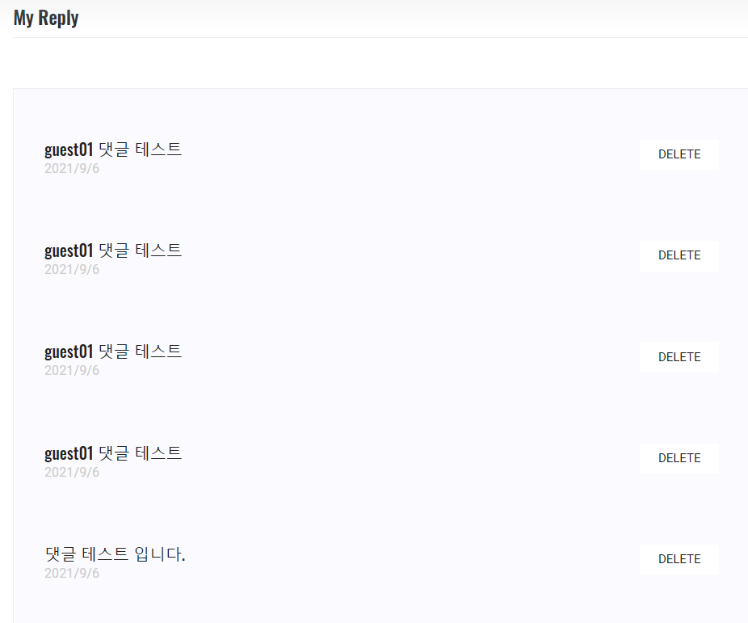
화면ID |  | 화면명 | 마이 페이지
화면유형 |  | 메뉴경로 | 로그인(메인 페이지) > 마이 페이지
화면개요 | 내가 자랑한 글, 댓글을 조회하는 페이지
1
[주요기능]
내가 등록한 자랑글 및 댓글 확인, 댓글 삭제, 회원 탈퇴
[화면사용자권한]
일반회원
[설명]
내가 등록한 댓글 목록 출력
댓글이 작성된 자랑글 상세보기로 이동
댓글 삭제
2
3

Slide 12
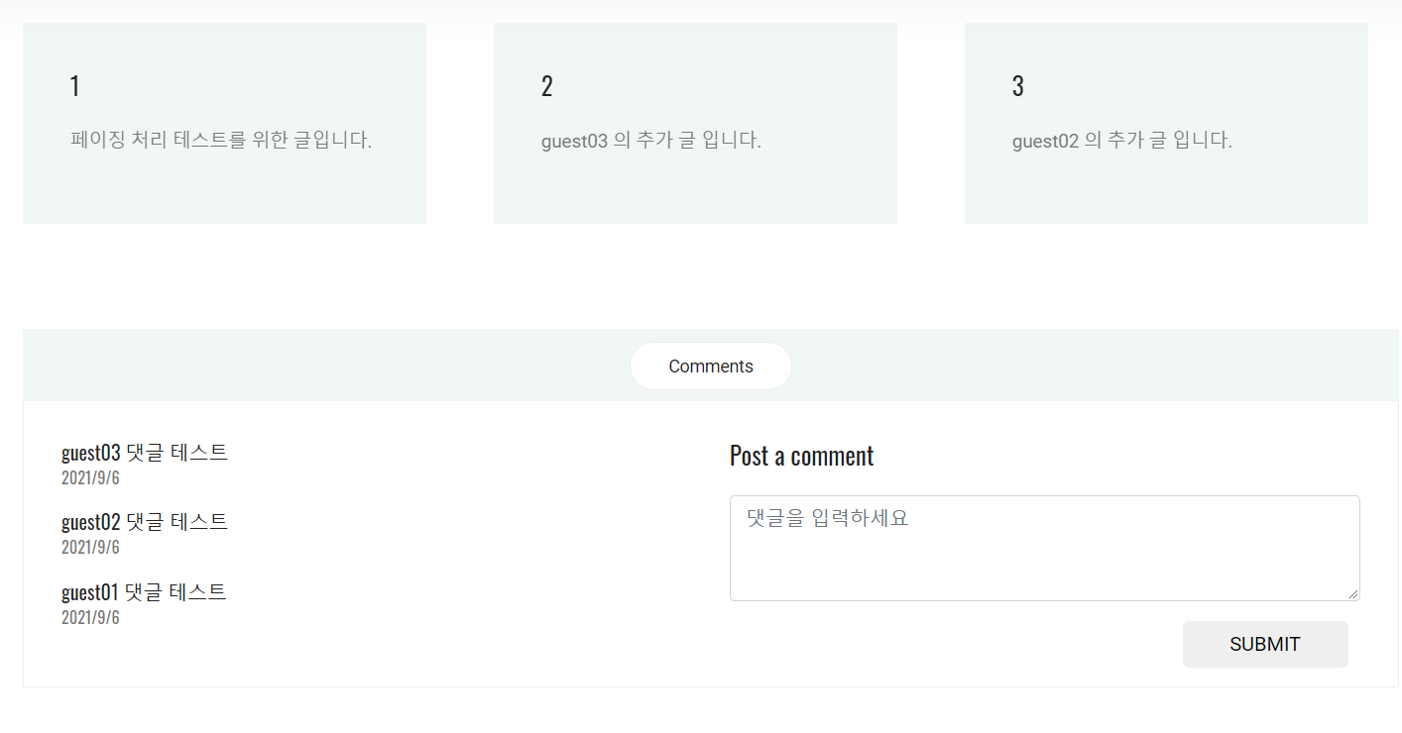
화면ID |  | 화면명 | 자랑글 상세보기
화면유형 |  | 메뉴경로 | 로그인(메인 페이지) > 자랑 게시판 or 마이페이지 > 자랑글 상세보기
화면개요 | 자랑글의 상세내용을 보여주는 페이지
3
[주요기능]
자랑글 상세확인, 댓글 조회, 댓글 등록
[화면사용자권한]
일반회원
[설명]
댓글 입력 창
댓글 작성 확인
자랑글 상세 출력
댓글 출력
4
1
2

